Slide 1



TRƯỜNG TIỂU HỌC HÒA NGHĨA
CHÀO MỪNG
QUÝ THẦY, CÔ GIÁO VỀ DỰ GIỜ THĂM LỚP
Môn: Tiếng Việt - Lớp 2A
Giáo viên: Nguyễn Thị Mai Lan

Slide 2
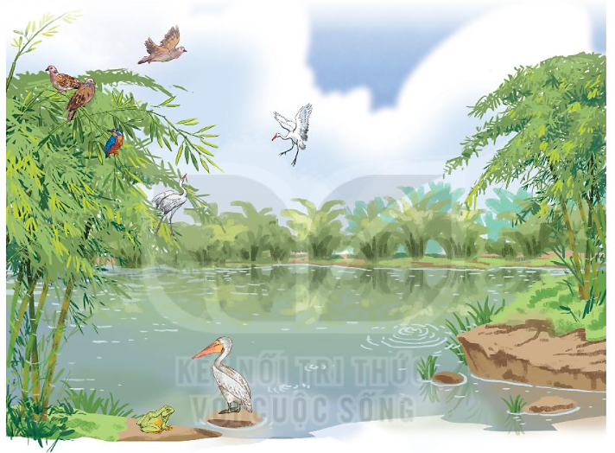
Bài 12 : Bờ tre đón khách

Slide 3


  Tiết 2

Slide 4

TRẢ LỜI CÂU HỎI

Slide 5

Đến chơi im lặng
Có bác bồ nông
Đứng nhìn mênh mông
Im như tượng đá.
Một chú bói cá
Đỗ xuống cành mềm
Chú vụt bay lên
Đậu vào chỗ cũ.
BỜ TRE ĐÓN KHÁCH
Bờ tre quanh hồ
Suốt ngày đón khách
Một đàn cò bạch
Hạ cánh reo mừng
Tre chợt tưng bừng
Nở đầy hoa trắng.
Ghé chơi đông đủ
Cả toán chim cu
Ca hát gật gù:
“ồ, tre rất mát!”.
Khách còn chú ếch
Ì ộp vang lừng
Gọi sao tưng bừng
Lúc ngày vừa tắt.
(Võ Quảng)
1. Những con vật nào đến thăm bờ tre?

Slide 6

2. Kết hợp từ ở cột A với từ ở cột B
A |  | B
đàn cò bạch |  | gật gù ca hát
chú bói cá |  | hạ cánh reo mừng
bầy chim cu |  | đứng im như tượng đá
chú ếch |  | đỗ xuống rồi bay lên
bác bồ nông |  | ì ộp vang lừng

Slide 7
Đến chơi im lặng
Có bác bồ nông
Đứng nhìn mênh mông
Im như tượng đá.
Một chú bói cá
Đỗ xuống cành mềm
Chú vụt bay lên
Đậu vào chỗ cũ.
BỜ TRE ĐÓN KHÁCH
Bờ tre quanh hồ
Suốt ngày đón khách
Một đàn cò bạch
Hạ cánh reo mừng
Tre chợt tưng bừng
Nở đầy hoa trắng.
Ghé chơi đông đủ
Cả toán chim cu
Ca hát gật gù:
“ồ, tre rất mát!”.
Khách còn chú ếch
Ì ộp vang lừng
Gọi sao tưng bừng
Lúc ngày vừa tắt.
(Võ Quảng)
3. Câu thơ nào thể hiện niềm vui của bờ tre khi được đón khách?

Slide 8




Đến chơi im lặng
Có bác bồ nông
Đứng nhìn mênh mông
Im như tượng đá.
Một chú bói cá
Đỗ xuống cành mềm
Chú vụt bay lên
Đậu vào chỗ cũ.
BỜ TRE ĐÓN KHÁCH
Bờ tre quanh hồ
Suốt ngày đón khách
Một đàn cò bạch
Hạ cánh reo mừng
Tre chợt tưng bừng
Nở đầy hoa trắng.
Ghé chơi đông đủ
Cả toán chim cu
Ca hát gật gù:
“ồ, tre rất mát!”.
Khách còn chú ếch
Ì ộp vang lừng
Gọi sao tưng bừng
Lúc ngày vừa tắt.
(Võ Quảng)
4. Tìm tiếng cùng vần ở cuối các dòng thơ trong đoạn thơ thứ nhất.

Slide 9
BỜ TRE ĐÓN KHÁCH
Bờ tre quanh hồ
Suốt ngày đón khách
Một đàn cò bạch
Hạ cánh reo mừng
Tre chợt tưng bừng
Nở đầy hoa trắng.
4. Tìm tiếng cùng vần ở cuối các dòng thơ trong đoạn thơ thứ nhất.

Slide 10

Đến chơi im lặng
Có bác bồ nông
Đứng nhìn mênh mông
Im như tượng đá.
Một chú bói cá
Đỗ xuống cành mềm
Chú vụt bay lên
Đậu vào chỗ cũ.
BỜ TRE ĐÓN KHÁCH
Bờ tre quanh hồ
Suốt ngày đón khách
Một đàn cò bạch
Hạ cánh reo mừng
Tre chợt tưng bừng
Nở đầy hoa trắng.
Ghé chơi đông đủ
Cả toán chim cu
Ca hát gật gù:
“ồ, tre rất mát!”.
Khách còn chú ếch
Ì ộp vang lừng
Gọi sao tưng bừng
Lúc ngày vừa tắt.
(Võ Quảng)
Học thuộc lòng 1 - 2 khổ thơ em thích.

Slide 11
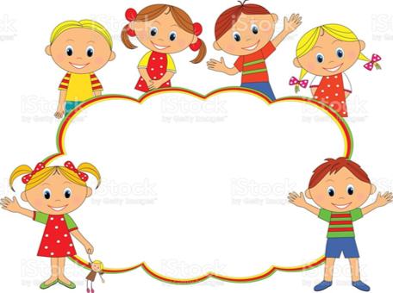
Luyện tập theo văn bản đọc

Slide 12


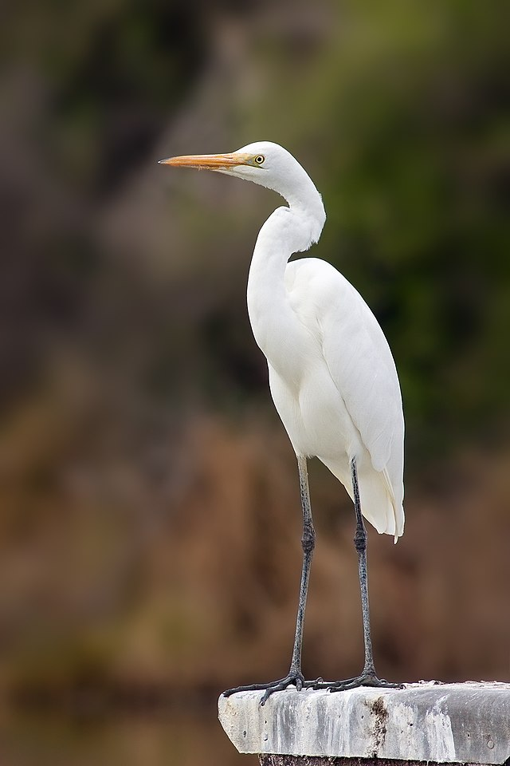
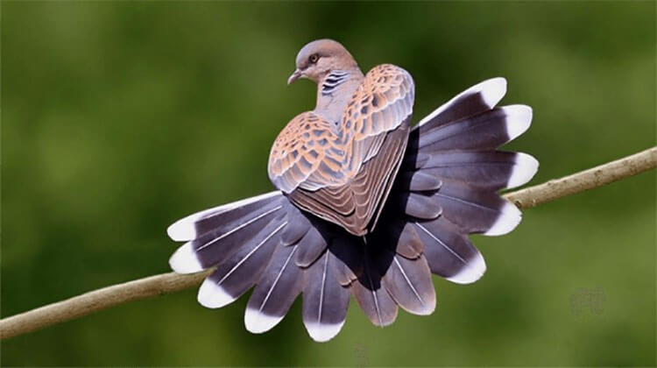
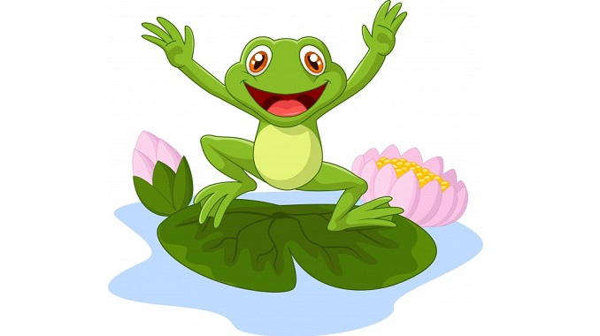
1. Tìm các từ ngữ trong bài thể hiện niềm vui của các con vật khi đến bờ tre.
Ca hát gật gù
reo mừng
Cò bạch
Chim cu
Ì ộp vang lừng
Ếch

Slide 13

2. Đặt một câu với từ ngữ vừa tìm được
M. - Thấy mẹ đi chợ về, em reo mừng chạy ra ôm chầm lấy mẹ.
- Các chú ếch con cứ ì ộp vang lừng quanh bờ ao.

Slide 14
  Tiết 3

Slide 15


Nghe - viết

Slide 16
1. Nghe – viết:
Bờ tre đón khách
Bờ tre quanh hồ
Suốt ngày đón khách
Một đàn cò bạch
Hạ cánh reo mừng
Tre chợt tưng bừng
Nở đầy hoa trắng.
Đến chơi im lặng
Có bác bồ nông
Đứng nhìn mênh mông
Im như tượng đá.
Một chú bói cá
Đỗ xuống cành mềm
Chú vụt bay lên
Đậu vào chỗ cũ.
( Võ Quảng )

Slide 17
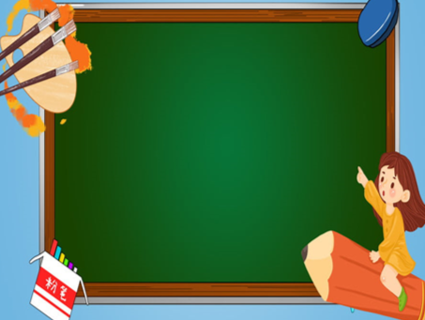
1
Luyện viết từ khó
quanh
2
reo mừng
3
vụt bay
4
Đỗ xuống
5
bói cá

Slide 18

Viết bài
Học sinh viết bài vào vở ô li

Slide 19
1. Nghe – viết:
Bờ tre đón khách
Bờ tre quanh hồ
Suốt ngày đón khách
Một đàn cò bạch
Hạ cánh reo mừng
Tre chợt tưng bừng
Nở đầy hoa trắng
Đến chơi im lặng
Có bác bồ nông
Đứng nhìn mênh mông
Im như tượng đá.
Một chú bói cá
Đỗ xuống cành mềm
Chú vụt bay lên
Đậu vào chỗ cũ.
( Võ Quảng )

Slide 20


2. Chọn d hoặc gi thay cho ô vuông.
Cây ừa xanh tỏa nhiều tàu
ang tay đón ó, gật đầu gọi trăng.
(Trần Đăng Khoa)
d
gi
D

Slide 21
3. Chọn a hoặc b.
a. chọn iu hoặc ưu thay cho ô vuông.
- Xe cứu hỏa chạy như bay đến nơi có đám cháy.
- Chim hót ríu rít trong vòm cây.
- Cây bưởi nhà em quả sai trĩu cành.
b. Chọn ươc hoặc ươt để thay cho ô vuông.
- Hoa thược dược nở rực rỡ trong vườn.
- Những hàng liễu rũ thướt tha bên hồ.
- Nước ngập mênh mông.

Slide 22

TIẾT 4

Slide 23
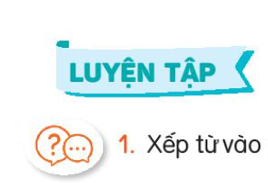

1. Xếp từ vào nhóm thích hợp
Từ chỉ con vật
Từ chỉ bộ phận con vật
đầu
dê
cổ
bò
chân
lợn
đuôi
cánh
mắt
mỏ
gà
vịt

Slide 24

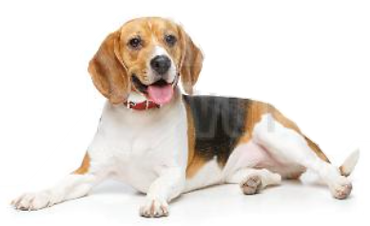
2. Tìm từ ngữ chỉ đặc điểm (bộ lông, đôi mắt, cặp sừng,…) của từng con vật trong hình.
Mắt :
to, tròn,đen láy,...
cụp, to dài, ...
Tai :
Mũi :
thính, ...

Slide 25
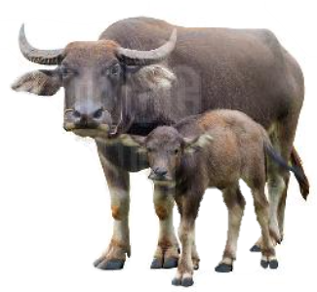
2. Tìm từ ngữ chỉ đặc điểm (bộ lông, đôi mắt, cặp sừng,…) của từng con vật trong hình.
Sừng :
nhọn, cứng, ...
lông :
đen, xám, ...
chân :
khỏe, cứng rắn, ...

Slide 26
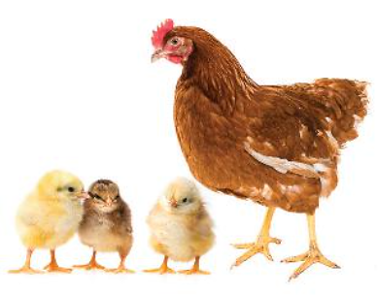
2. Tìm từ ngữ chỉ đặc điểm (bộ lông, đôi mắt, cặp sừng,…) của từng con vật trong hình.
lông:
vàng óng, nâu, ...
mỏ:
nhọn, cứng cáp, ...
mào:
đỏ, ...
chân:
vàng, đen, ...

Slide 27
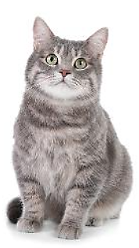
2. Tìm từ ngữ chỉ đặc điểm (bộ lông, đôi mắt, cặp sừng,…) của từng con vật trong hình.
lông:
mềm mượt, văn, xám, ...
mắt:
xanh, đục ...
tai:
vênh, ...
ria:
dài, trắng, ...

Slide 28
3. Đặt một câu về một bộ phận của con vật nuôi trong nhà.
M. - Lông gà con vàng óng
- Mắt mèo con có màu xanh ngọc
- Tai của chú chó rất thính và to

Slide 29
TIẾT 5

Slide 30

1. Đọc đoạn văn sau và kể lại các hoạt động của nhà gấu vào mùa xuân, mùa thu và mùa đông.
Nhà gấu ở trong rừng
Nhà gấu ở trong rừng. Mùa xuân, cả nhà gấu kéo nhau đi bẻ măng và uống mật ong. Mùa thu, gấu đi nhặt quả hạt dẻ. Gấu bố, gấu mẹ, gấu con cùng béo rung rinh, bước đi lặc lè, lặc lè. Béo đến nỗi khi mùa đông tới, suốt ba tháng rét, cả nhà gấu đứng tránh gió trong gốc cây, không cần đi kiếm ăn, chỉ mút hai bàn chân mỡ cũng đủ no.
(Tô Hoài)

Slide 31

2. Viết 3 – 5 câu kể lại hoạt động của một con vật mà em quan sát được.
GỢI Ý
Em muốn kể con vật nào?
Em đã được quan sát kĩ con vật đó ở đâu? Khi nào?
Kể lại những hoạt động của con vật đó.
Nêu nhân xét của em về con vật đó.
Bài làm
Chú mèo nhà em tên là Mun. Chú có một bộ lông màu đen rất mềm mại. Bốn cái chân nhỏ nhưng rất nhanh nhẹn. Bộ móng vuốt sắc nhọn giúp chú bắt chuột. Mỗi khi nghe thấy tiếng chuột kêu. Mun lại vểnh tai lên để nghe xem âm thanh phát ra từ đâu. Rồi nó sẽ rón rén bước đến thật nhẹ nhàng. Và cuối cùng nó tóm gọn con mồi bằng bộ móng của mình. Nhờ có Mun mà nhà em không bị lũ chuột phá phách. Em rất yêu quý chú mèo của mình.

Slide 32
TIẾT 6

Slide 33
  ĐỌC MỞ RỘNG
  Mang đến lớp sách, báo viết về một loài vật nuôi trong nhà.
  Cùng đọc với các bạn và trao đổi một số thông tin về loài vật đó.
  ĐỌC MỞ RỘNG
  Mang đến lớp sách, báo viết về một loài vật nuôi trong nhà.
  Cùng đọc với các bạn và trao đổi một số thông tin về loài vật đó.
Tên loài vật đó là gì ?
Tên loài vật đó là gì ?
Loài vật đó ăn gì ?
Loài vật đó ăn gì ?
Đặc điểm nào khiến em nhớ nhất về loài vật đó?
Đặc điểm nào khiến em nhớ nhất về loài vật đó?

Slide 34
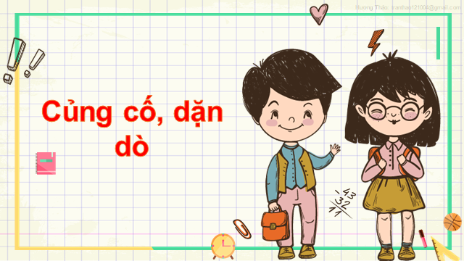
Củng cố, dặn dò

